Slide 1

Science Ouverte – Plan de Gestion de données – INRAE / BIOGER
Adeline Simon, Nicolas Lapalu
Séminaire BIOGER – 4 novembre 2024

Slide 2
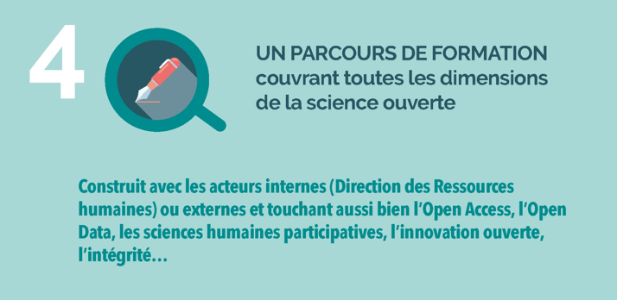

Mise en place SO – action 4
elearning.formation-permanente.inrae.fr
Principes F.A.I.R
Métadonnées
Formats
Plan de gestion de donnée
Sémantique
Qualité
Cycle de vie de la donnée
Inventaire
Archivage
Données sensibles et RGPD
Entrepôts
Stockage
Reproductibilité, réutilisation et valorisation
Relation et communication
Politique et droit

Slide 3
Propositions d’actions
Au niveau agent / analyser sa pratique de la SO
  Quels types de données ?
  Quelles sont mes pratiques actuelles SO autour de chaque type de données ?
    Pratiques avec outils INRAE
    Pratiques avec autres outils de partage (dépôt dans banque de données publiques)
    Pratiques collectives (échelle équipe, échelle unité)
    Pratiques individuelles
    Qu’est-ce que je pourrais faire évoluer / faire connaître pour partager/mutualiser ?
  Y a t-il des données pour lesquelles mes pratiques SO sont inexistantes ?
  Est ce que j’ai besoin d’aide / de formation ?

Slide 4
Propositions d’actions
Au niveau de l’unité
Quoi ?
Atelier échange pratique SO des agents
Rédaction d’un plan de gestion de structure
Création d’une page HAL dédiée BIOGER (https://hal.inrae.fr/page/creer-une-collection)
Création de collections BIOGER dans research.data.gouv.fr pour centraliser les dépôt de données de BIOGER – prévision de dépôt ?
Ateliers autour du partage des données / analyses (ex RMarkdown, Notebook)
Rôle des plateaux
Communication : centraliser l’information pour améliorer la vitrine de BIOGER
Réflexion collective autour du plan données
Utilisation de licence sur ses documents

Slide 5
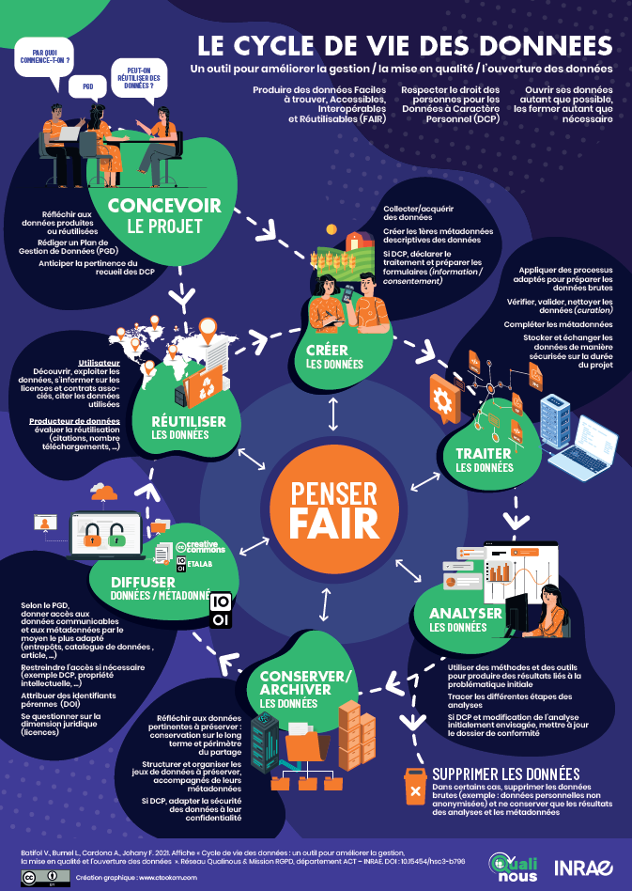
Cycle vie données
QualiNOUS INRAE: https://hal.inrae.fr/hal-03204351

Slide 6
Concevoir le projet
Cycle de vie sur le plateau bioinfo.bioger ?
Rédaction d’un Plan de Gestion des données
Aide à la conception du plan expérimental :
➔ A quelle(s) question(s) le design de mon expérience permet-il de répondre ?

Slide 7
Créer les données
Cycle de vie sur le plateau bioinfo.bioger ?
Fourniture d’un template de fichier de métadonnées à renseigner

Slide 8
Traiter les données
Cycle de vie sur le plateau bioinfo.bioger ?
Stocker les données & métadonnées
(vérifier l’intégrité)
Les rendre accessibles (sur la durée du projet):
  via data-browser public /privé
https://bioinfo.bioger.inrae.fr/portal/data-browser/
- via l’espace /work/project/bbdata/workdir sur genotoul : pour analyse par plateau ou équipes

Slide 9
Analyser les données
Cycle de vie sur le plateau bioinfo.bioger ?
Analyse ou aide à l’analyse
Génome, populations
Outils : genome browser, variant explorer…

Slide 10
Conserver / archiver les données
Cycle de vie sur le plateau bioinfo.bioger ?
Quand analyse terminée ou au max. 1 an après réception des données :
  Archivage des données brutes (brique ADR)
  Quid des données d’analyse ?
Au bout de 5-10 (?) ans d’archivage et si soumission aux banques publiques :
  Libération de l’espace : suppression des données brutes ?
  Quid des données d’analyse ?

Slide 11
Diffuser les données et les métadonnées
Cycle de vie sur le plateau bioinfo.bioger ?
Dépôt des données & métadonnées dans les banques publiques :
  Au NCBI
  Dans entrepôt données ResearchDataGouv
Accès aux données et métadonnées via le portail web bioinfo.bioger :
  Data browser
  Genome & populations
  Genome browsers
  Variant explorer

Slide 12
Ré-utiliser les données

Slide 13

Cycle de vie des données à BIOGER – données de séquençage, avec le plateau bioinfo.bioger
Concevoir le projet
Rédaction d’un PGD
Aide à la conception du plan expérimental
Gérer
Fourniture d’un template de fichier de métadonnées
Ré-utiliser
Traiter
Stocker les données & métadonnées
et les rendre accessibles (sur la durée du projet) :
  - via data-browser bioinfo.bioger public /privé
- via genotoul : pour analyse par plateau ou équipes
Les données
&
métadonnées
Diffuser
Dépôt dans les banques publiques :
  Au NCBI
  Dans entrepôt données INRAE
Accès via le portail web bioinfo.bioger :
  Data browser
  Genome & populations
  Genome browsers
  Variant explorer
Analyser
Analyse ou aide à l’analyse (Génome, population..)
Outils : genome browser, variant explorer…
Conserver / archiver
Court terme :
  Archivage des données brutes (brique ADR)
Long terme:
  Suppression des données brutes ? Discuter temps rétention ?

Slide 14
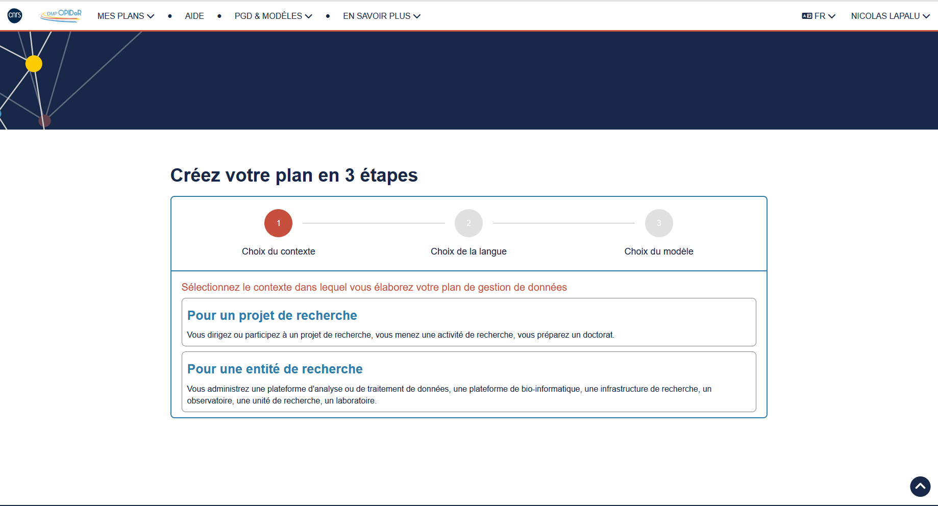
PGD - BIOGER
Draft – dmp.opidor.fr
PGD projet vs PGD structure

Slide 15
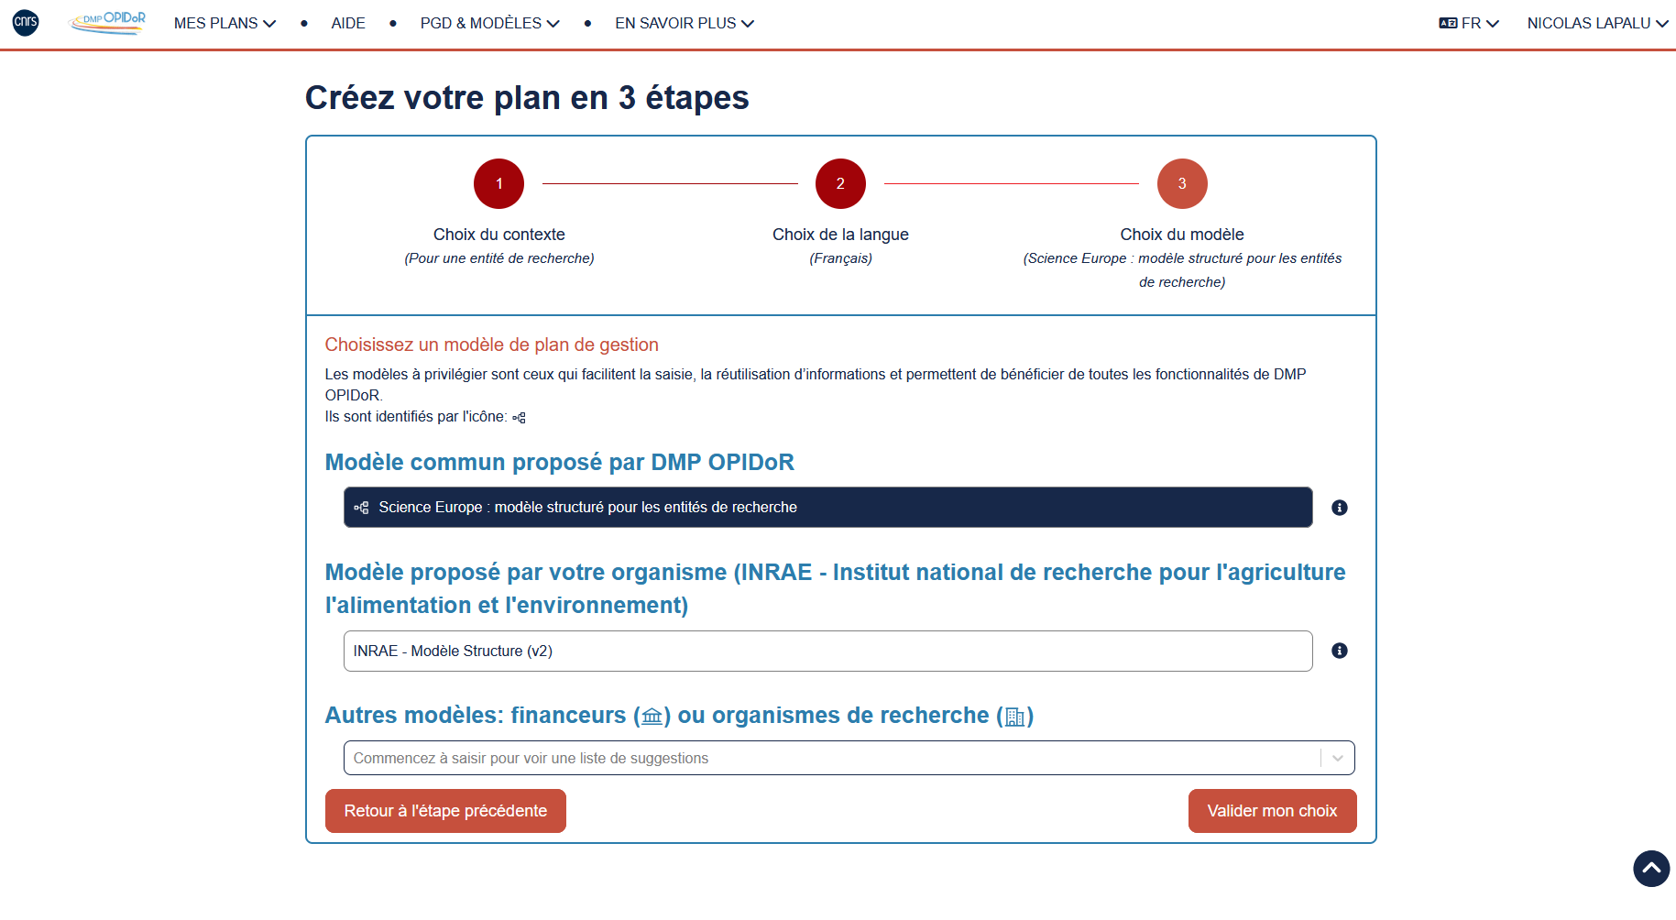
PGD - BIOGER
Draft – dmp.opidor.fr
Création d’un draft en français pour utiliser le modèle de PGD fourni par INRAE
Possibilité de faire une version anglaise => pas le même template… Quel choix ?

Slide 16
PGD - BIOGER
Draft – dmp.opidor.fr
Comment structurer le document ?
Approche par sous-entités:
  Plateau bioinfo
  Plateau cyto
  Équipes ?
Approche par produits de recherche:
  Jeu de données, logiciel, workflow, échantillon, protocole...
Approche mixte ?:
  Plateau bioinfo
  Plateau cyto
  Equipe => échantillons (collecte, stockage, partage,…)
  => Les sections peuvent être communes entre produits de recherche !

Slide 17
PGD - BIOGER
Draft – dmp.opidor.fr
A retenir:
Toutes personnes amenées à « manipuler des données » doivent se référer au PGD
Toutes les personnes de l’unité peuvent demander à faire évoluer le PGD et contribuer à son écriture
Le PGD peut être cité dans les rédactions de projet comme base de la gestion des données si il couvre les données traitées.
  PGD de BIOGER:
  https://dmp.opidor.fr/plans/31892

Slide 18
Coût associé au stockage
Au 31/10/2024
Pour les données gérées par le plateau bioinformatique:
La volumétrie de l'espace loué sur la plateforme génotoul (espace /work/project/bbdata, est de 12To répartis:
workdir (analyses): 4To
data-browser (données exposées): 6.9To
data-4webapplis: 60Go
myGenomeBrowser: 183Go
=> Coût annuel 1800 euros
Le volume possible de sauvegarde sur la brique de stockage AgroDataRing de BIOGER (DC IDF – financement SPS) est de 80To avec réplication sur stockage à Toulouse répartis:
archive (double backup Toulouse): 9.1To
local (backup /work/project/bbdata genotoul): 14To
  => Coût annuel 0 euros (coût humain administration + réunion), migration sur Datacenter DROCC ouest (Toulouse) , coût annuel à prévoir (30-40 euros/To)
A terme coût global 1To (analyse + stockage) => 180 euros/an

Slide 19
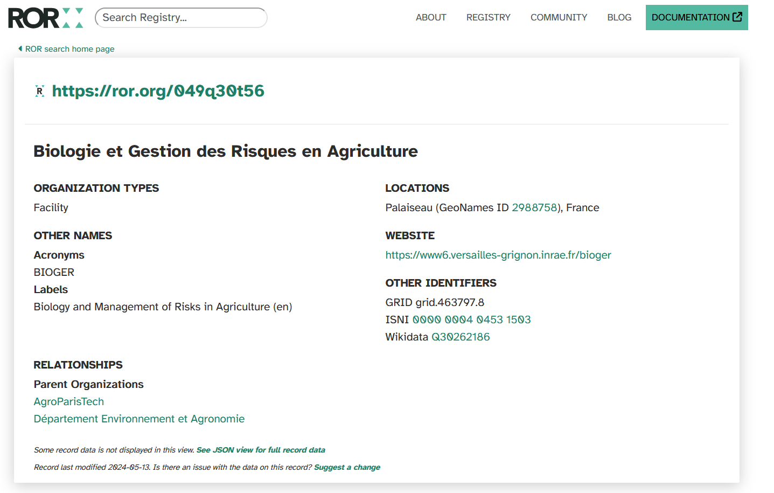
A noter
Ontologie/Catalogues – linked data:
Beaucoup d’informations sont issues de catalogues externes qu’il faut aussi mettre à jour !!!! Linked data.
Ex: BIOGER => ROR https://ror.org/049q30t56
Personnel: ORCID

